Slide 1
ITS Academic Profile
Laravel sandbox pertama
Marco Marcello Hugo
NRP 5025221102
Profil akademik, pengenalan departemen,
rencana Narafin AI Coach, dan kalkulator dinamis.
PBKK W1 / Marco Marcello Hugo / 5025221102 1 / 5
Notes:
Sumber spesifikasi: pertemuan_1_lengkap-ok.pptx, slide 39–43. Presentasi individu berdasarkan implementasi Marco. Data instalasi anggota kelompok lain belum diberikan. Durasi demo maksimal 5 menit.

Slide 2
Lingkungan pengembangan lokal
PHP 8.4.26 dan Composer 2.10.3
Laravel 13.33.0 dengan dependensi terkunci.
Session berbasis file, tanpa konfigurasi database.
Perintah menjalankan W1
. .\dev-env.ps1
php artisan serve --port=8001
PBKK W1 / Marco Marcello Hugo / 5025221102 2 / 5
Notes:
Versi berdasarkan php -v, metadata Composer dan composer.lock proyek. dev-env.ps1 hanya mengatur sesi PowerShell aktif. Setup di komputer baru: composer install, salin .env.example ke .env, php artisan key:generate. Buka http://127.0.0.1:8001.

Slide 3
Alur request halaman profil
01
Browser
GET /about
02
Router
routes/web.php memilih PageController@about
03
Controller
about() mengembalikan view("about")
04
Blade
about.blade.php mewarisi layouts/app.blade.php
05
Response
HTML tampil di browser dengan Bootstrap CDN
PBKK W1 / Marco Marcello Hugo / 5025221102 3 / 5
Notes:
Sumber: W1/routes/web.php, W1/app/Http/Controllers/PageController.php dan W1/resources/views. Tidak ada query database pada tugas profil statis. Semua handler route menggunakan PageController.

Slide 4
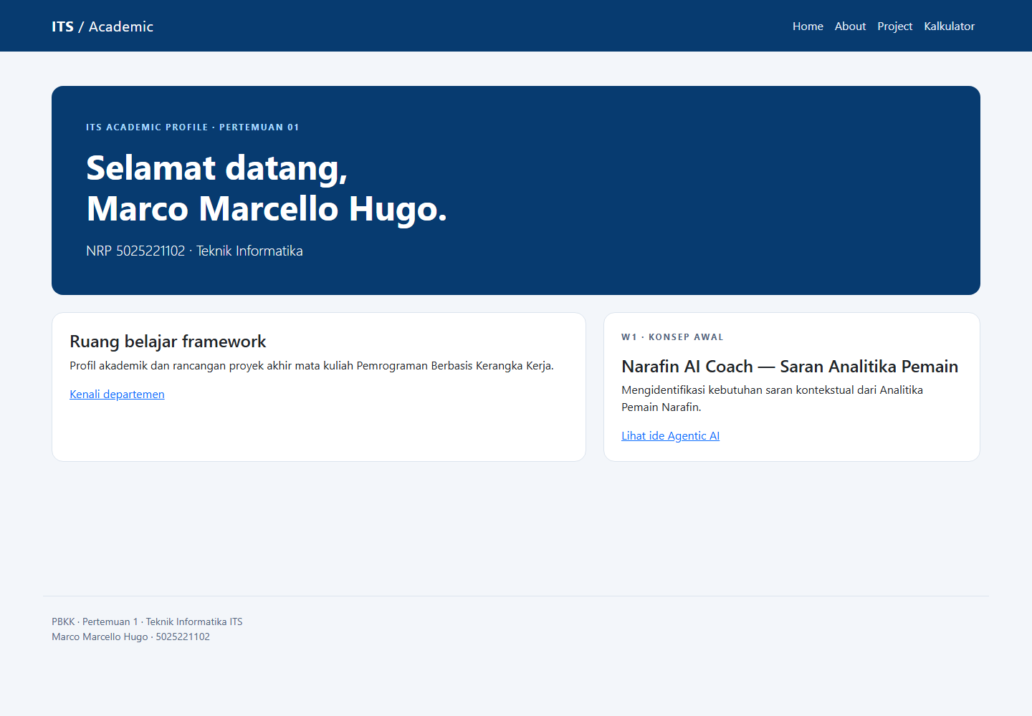
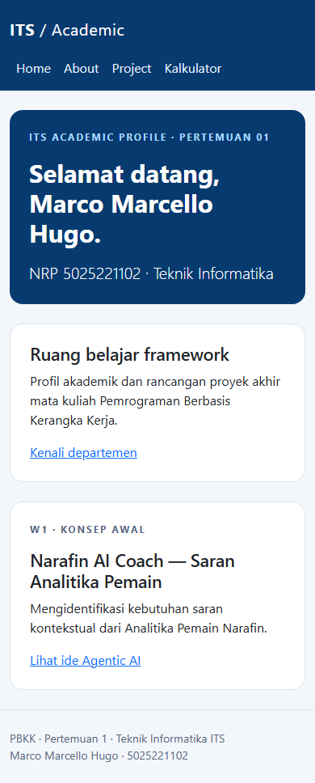
Tampilan aplikasi
PBKK W1 / Marco Marcello Hugo / 5025221102 4 / 5
Notes:
Screenshot asli dari aplikasi W1 yang berjalan lokal. Ukuran viewport desktop 1440 x 1000, mobile 390 x 844. Pemeriksaan browser tidak menemukan overflow horizontal.

Slide 5
Kalkulator dan skenario demo
/hitung/10/5/kali
Hasil dari 10 kali 5 adalah 50
Validasi sebelum menghitung
Input numerik dan operasi harus valid.
Pembagian dengan nol menghasilkan pesan kesalahan.
Angka negatif dan desimal juga dapat diproses.
PBKK W1 / Marco Marcello Hugo / 5025221102 5 / 5
Notes:
Sumber: PageController@calculate. Demo: /hitung/10/0/bagi memberi HTTP 422, /hitung/-1.5/2/tambah menghasilkan 0.5. Pengujian: python tests/check.py --week 1. Rencana proyek: Narafin AI Coach — Saran Analitika Pemain. Tema mengikuti implementasi W1 dan masih merupakan rencana proyek akhir.

